Slide 1
線上培訓課程系列
教職員資料

Slide 2
教職員資料模組功能
產生
用戶戶口
儲存
教職員資料
時間表編排
(TSI → STT/TTL)及
教職員調配

Slide 3
存取權限
鑒於教職員資料的機密性，此模組的存取權限僅限於五個由系統所設定的用戶組別：
    SCHOOL_HEAD：全部功能
    STAFF_MANAGEMENT_1 ：全部功能
    STAFF_MANAGEMENT_2 ：部份功能
    STAFF_MANAGEMENT_3：部份功能
    STAFF ：只查看自己資料(教職員預設組別)
由用戶自設的用戶組別和所有其他由系統設定的用戶組別，亦不得授予教職員資料模組的存取權限。SYSTEM_ADMIN也不可以。

Slide 4
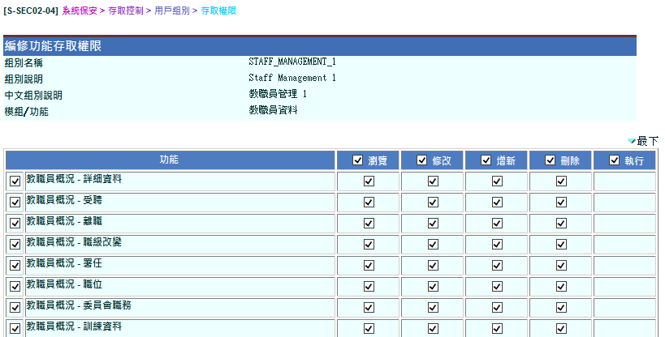
存取權限
系統保安 > 存取控制 > 用戶組別 > 存取權限
STAFF_MANAGEMENT_1 > 教職員資料
[ 也請查看SCHOOL_HEAD, STAFF_MANAGEMENT_2, STAFF_MANAGEMENT_3, STAFF ]

Slide 5
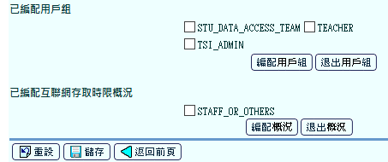
設定存取權限
1. 聯絡貴校校長
2. 以SYSTEM_ADMIN身份登入系統
3. 系統保安 > 存取控制 > 用戶 > 搜尋用戶
4. 按 [編配用戶組]
5. 選 SCHOOL_HEAD / STAFF_MANAGEMENT_1 /
STAFF_MANAGEMENT_2 / STAFF_MANAGEMENT_3 /
STAFF

Slide 6
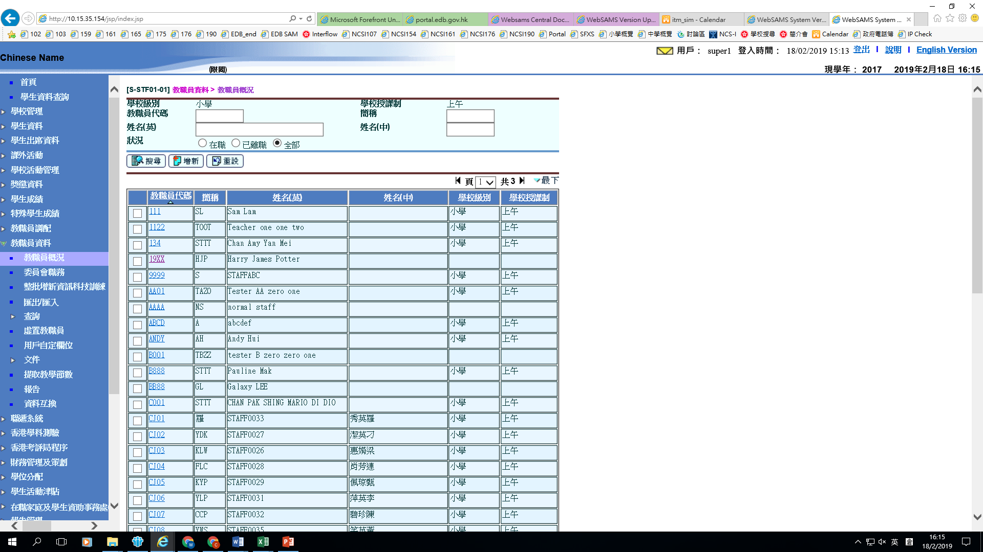
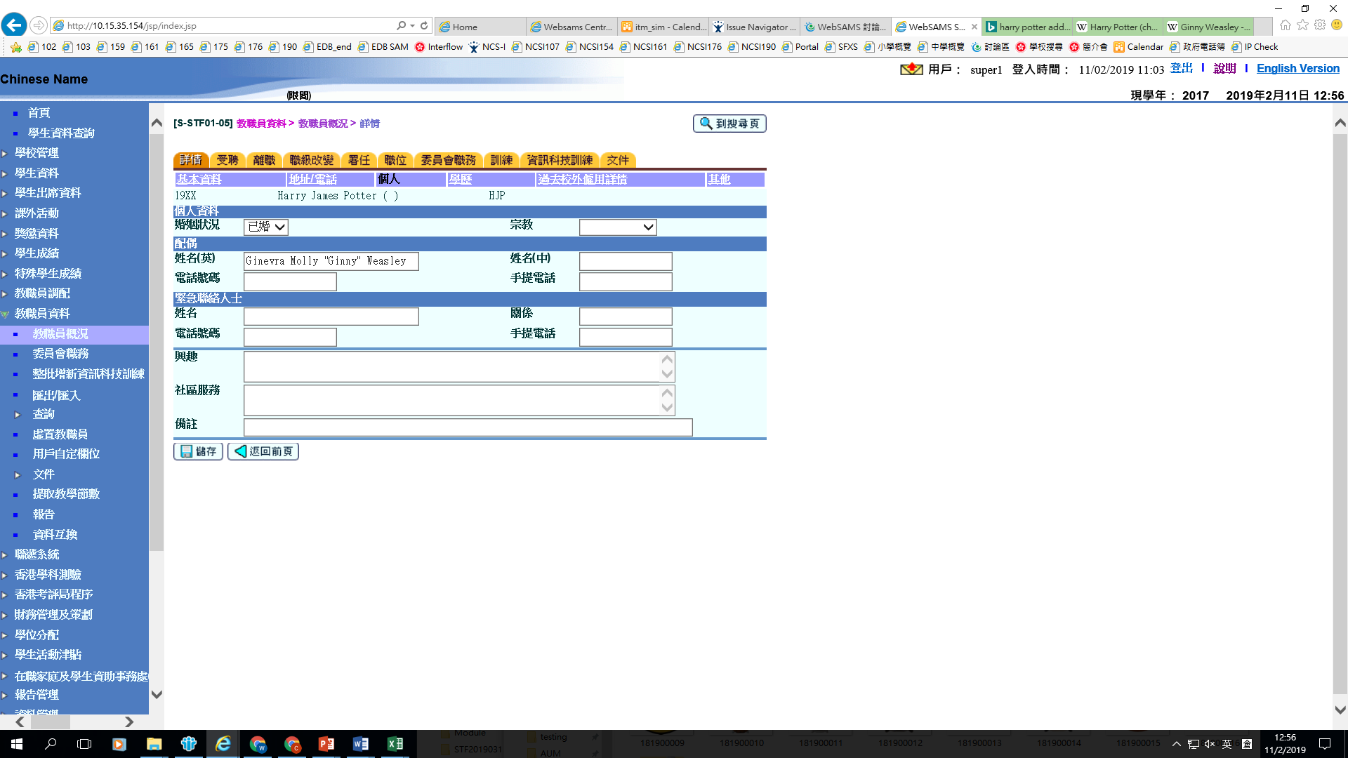
輸入個人資料
1. 教職員資料 > 教職員概況，按[搜尋]，按超連結
2. 在詳情內選[個人]，輸入資料後，按[儲存]

Slide 7
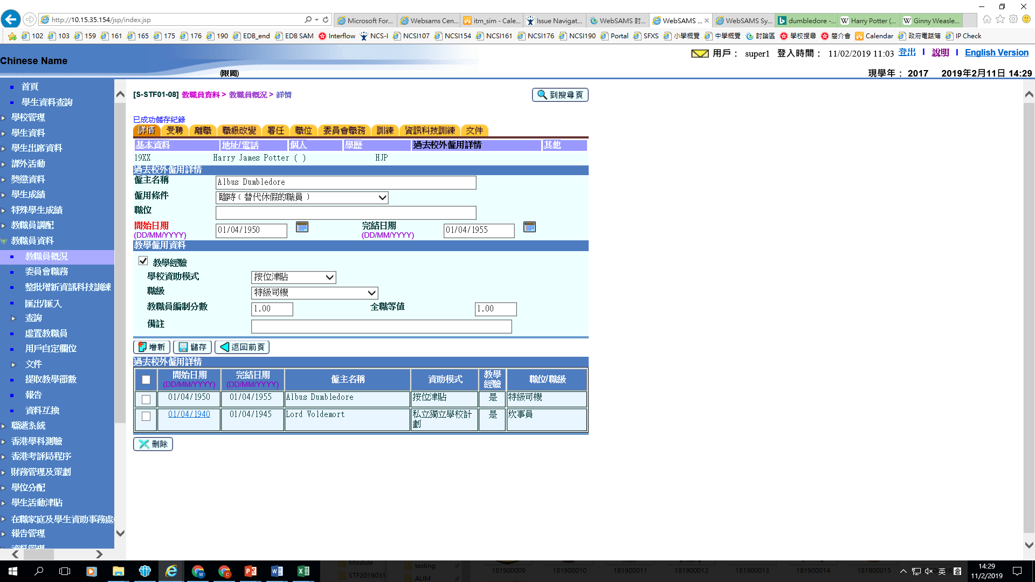
輸入過去校外僱用詳情
3. 詳情會以開始日期自動排序
教職員概況 > 過去校外僱用詳情
1. 此功能用於添加「本學校以外」的外部就業詳情。
2. 有關「本校」的受聘詳情，請在「教職員概況 >受聘 」中輸入資料。

Slide 8
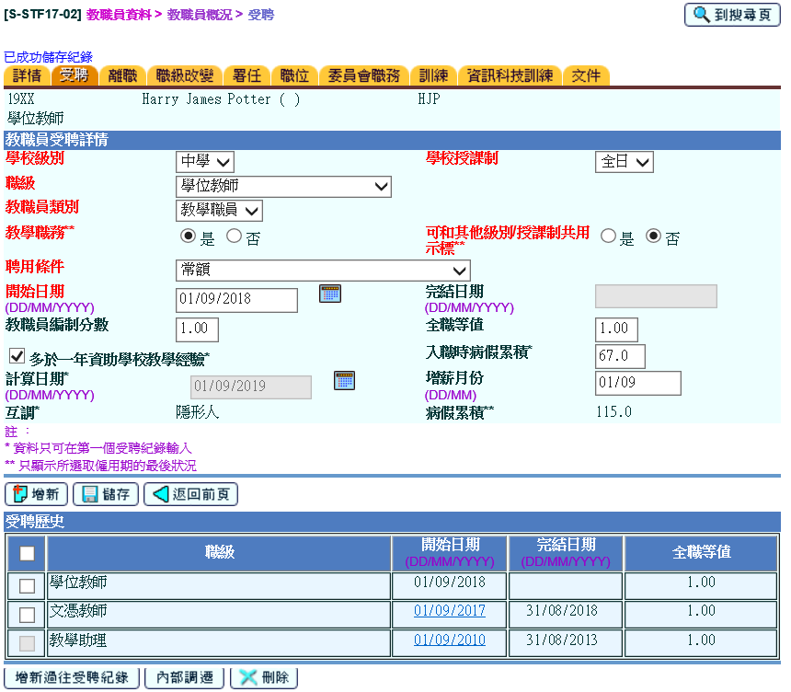
增新過往受聘詳情
本校資料
教職員資料 > 教職員概況，按[搜尋] > [受聘]
按[增新過往受聘紀錄]，輸入資料後，按[儲存]

Slide 9
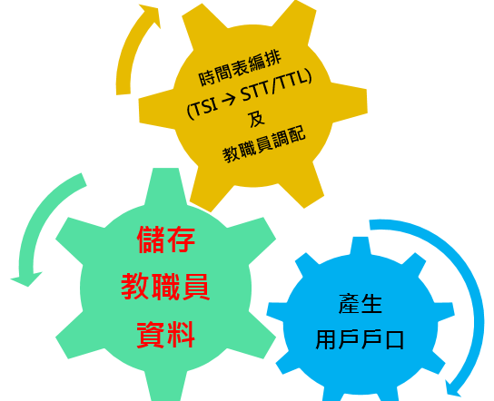
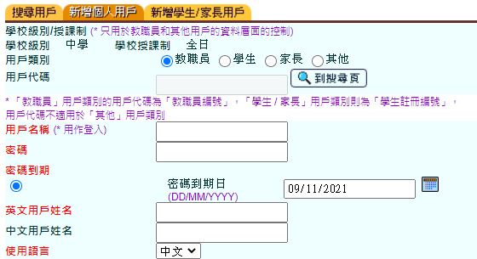
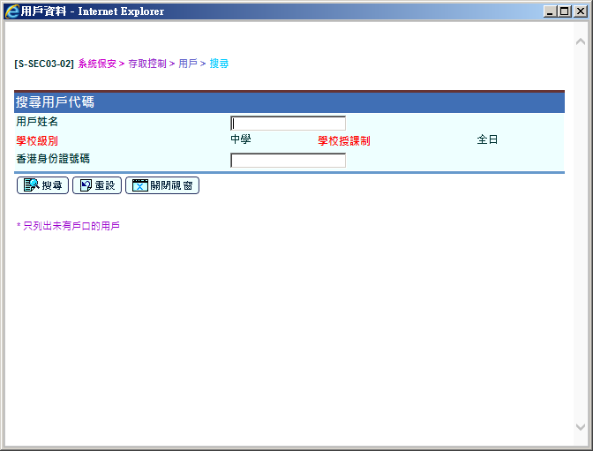
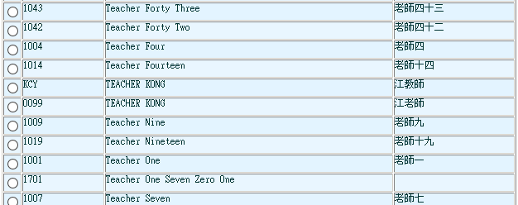
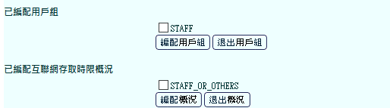
新增教職員個人用戶
增新教職員及設定受聘後，
1.系統保安 > 存取控制 > 用戶 > 新增個人用戶
2.用戶類別 選 [教職員] ，按 [到搜尋頁] ，再[搜尋]
3. 選用戶代碼， [按增新 ]，再自行完成其他輸入
預設組別

Slide 10
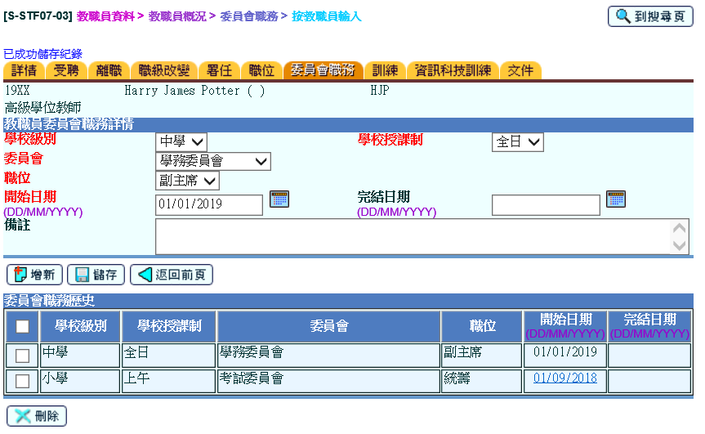
增新教職員委員會職務 – 按教職員輸入
教職員資料 > 教職員概況，按[搜尋] > [委員會職務]
按[增新]，輸入資料後，按[儲存]

Slide 11
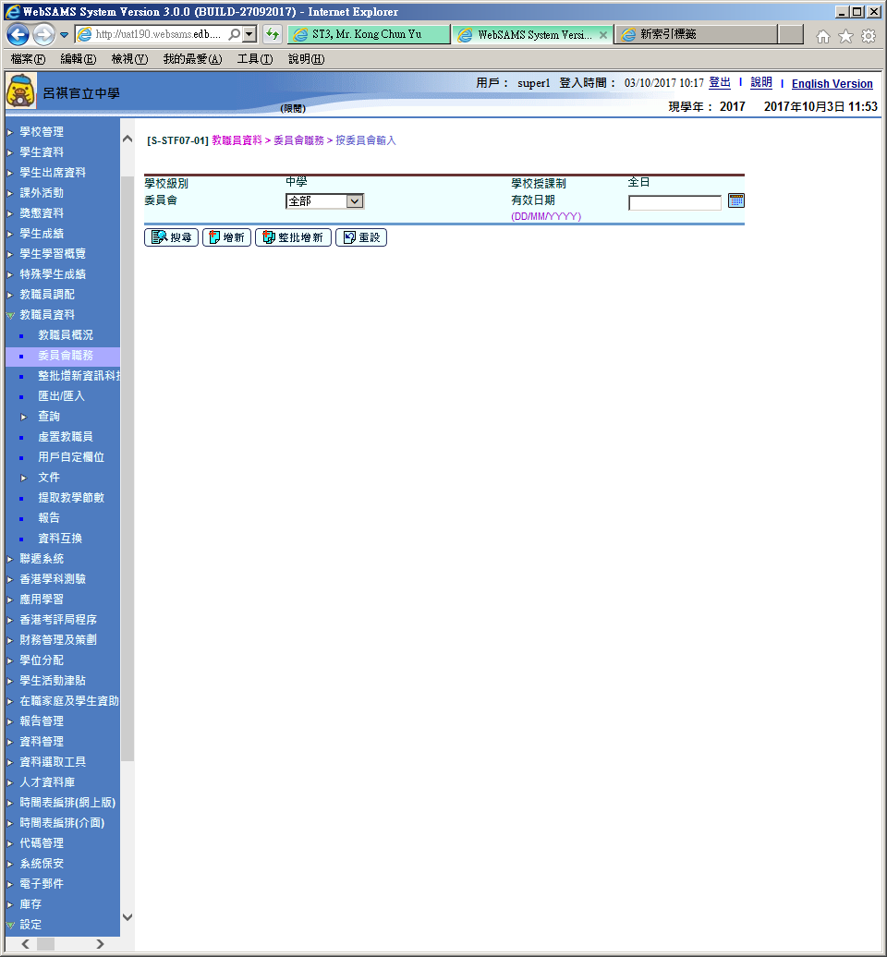
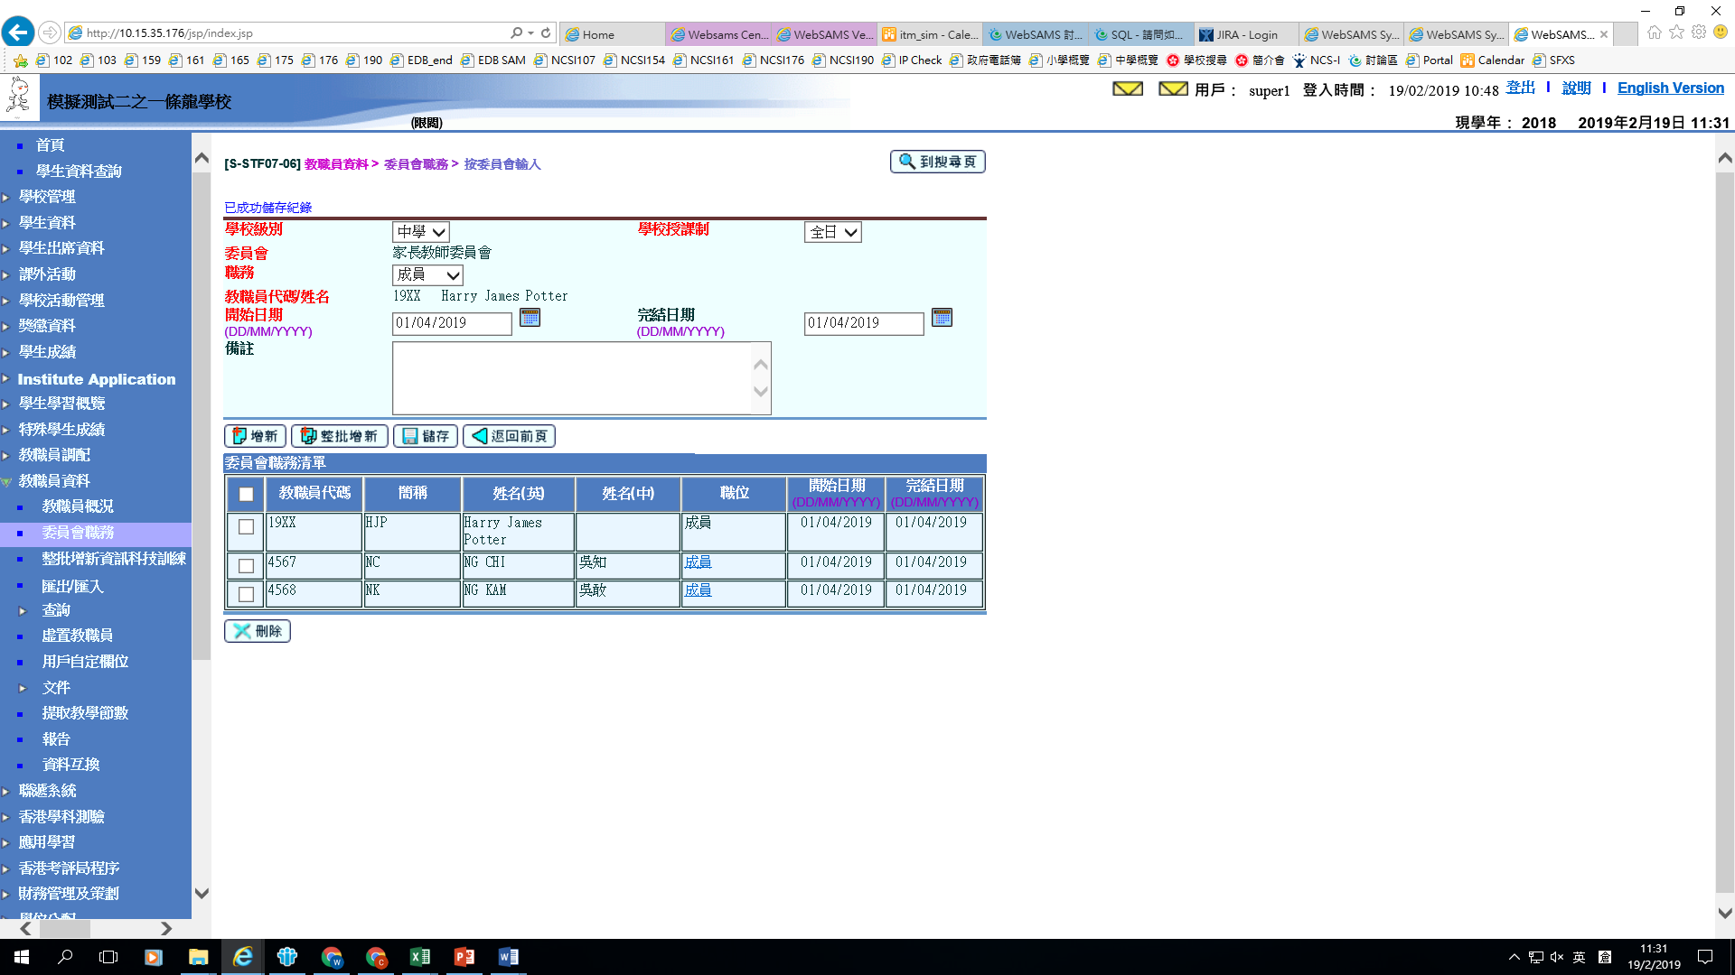
增新教職員委員會職務 – 按委員會輸入
教職員資料 > 委員會職務，以便按委員會輸入
按[增新] ，輸入資料後，按[儲存]

Slide 12
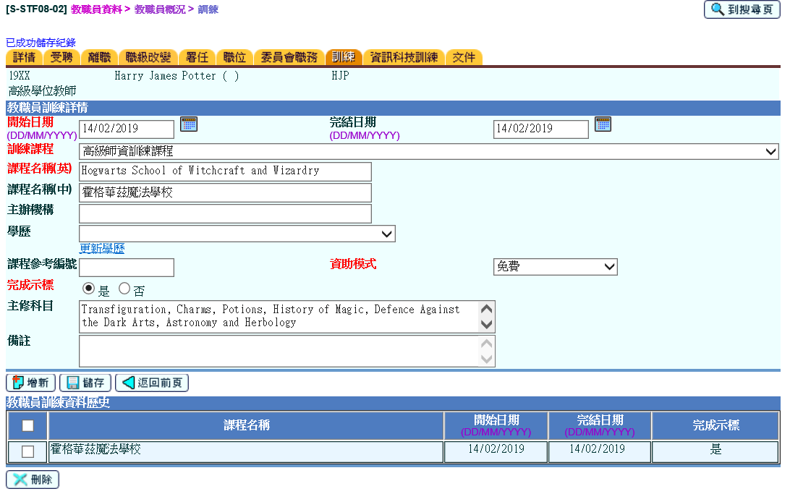
增新教職員訓練資料紀錄
教職員資料 > 教職員概況，按[搜尋] > [訓練]
按[增新]，輸入資料後，按[儲存]

Slide 13
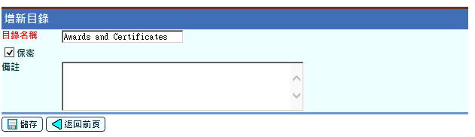
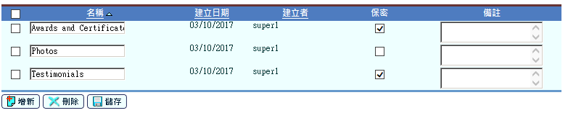
上載教職員文件
設定：
1. 教職員資料 > 文件 > 目錄
2. 按[增新]，按須要勾選[保密]
3. 輸入資料後，按[儲存]

Slide 14
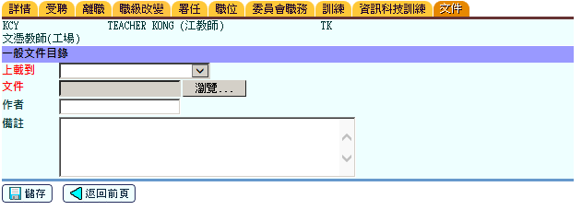
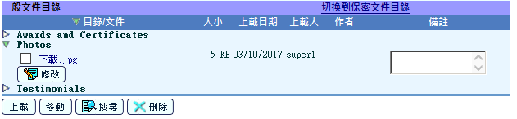
上載教職員文件
教職員資料 > 教職員概況，按[搜尋] > [文件]
按[上載]，選上載到的類別，按儲存以上載
如果用戶有檢視權限，該用戶則可以檢視其他用戶的共享保密文件，但不能檢視其他用戶的非共享保密文件。

Slide 15
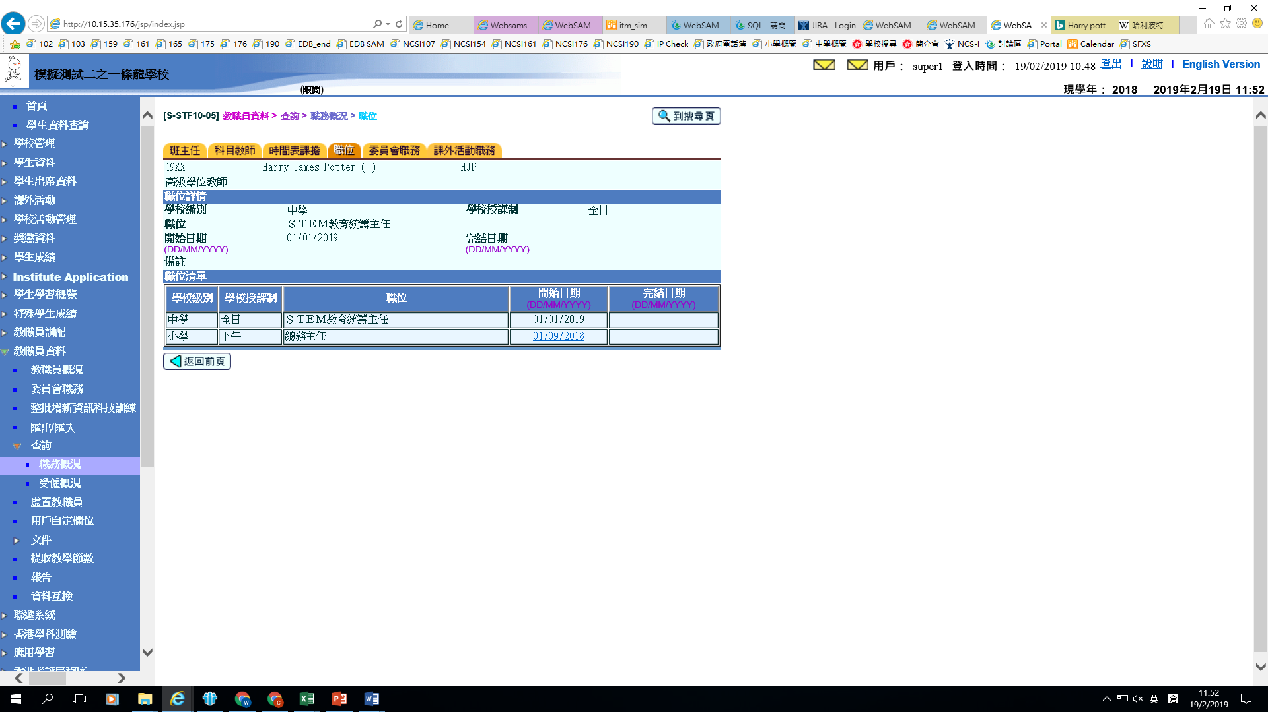
查詢 > 職務概況
教職員資料 > 查詢 > 職務概況，按[搜尋]
可瀏覽班主任、科目教師、時間表課擔、職位、委員會職務、課外活動職務

Slide 16
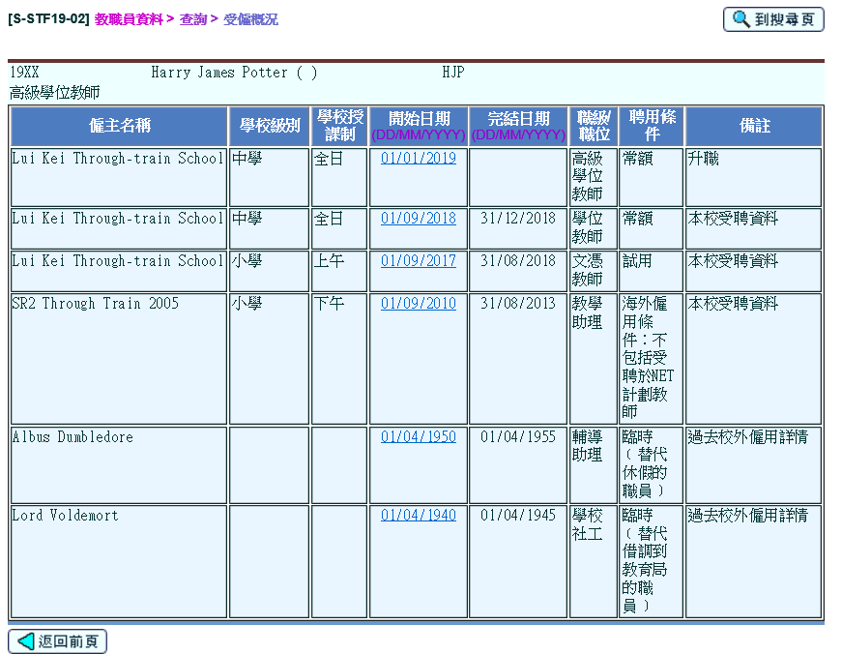
查詢 > 受僱概況
教職員資料 > 查詢 > 受僱概況，按[搜尋]及超連結
按開始日期可瀏覽相關受僱資料

Slide 17
匯出教職員資料
此功能可在教職員於學校離職時匯出其資料至一個檔案。該檔案可以由隨後僱用該教職員的學校匯入。
教職員資料將以XML格式匯出。
匯出的教職員資料包括教職員基本資料、地址/電話、個人資料、學歷、過去校外僱用資料、受聘、職級改變、訓練以及資訊科技訓練資料。

Slide 18
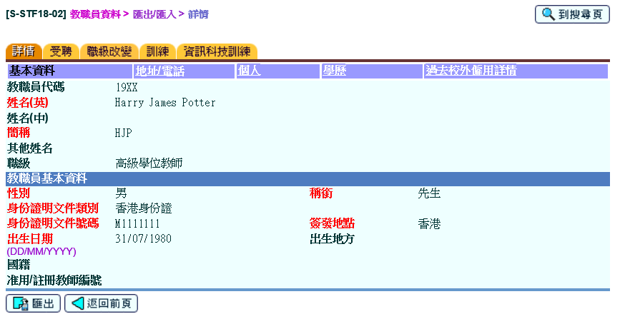
匯出教職員資料
1. 教職員資料 > 匯出/匯入，按[搜尋]，按超連結
2. 按[匯出]，輸入自設密碼後，按[確定]

Slide 19
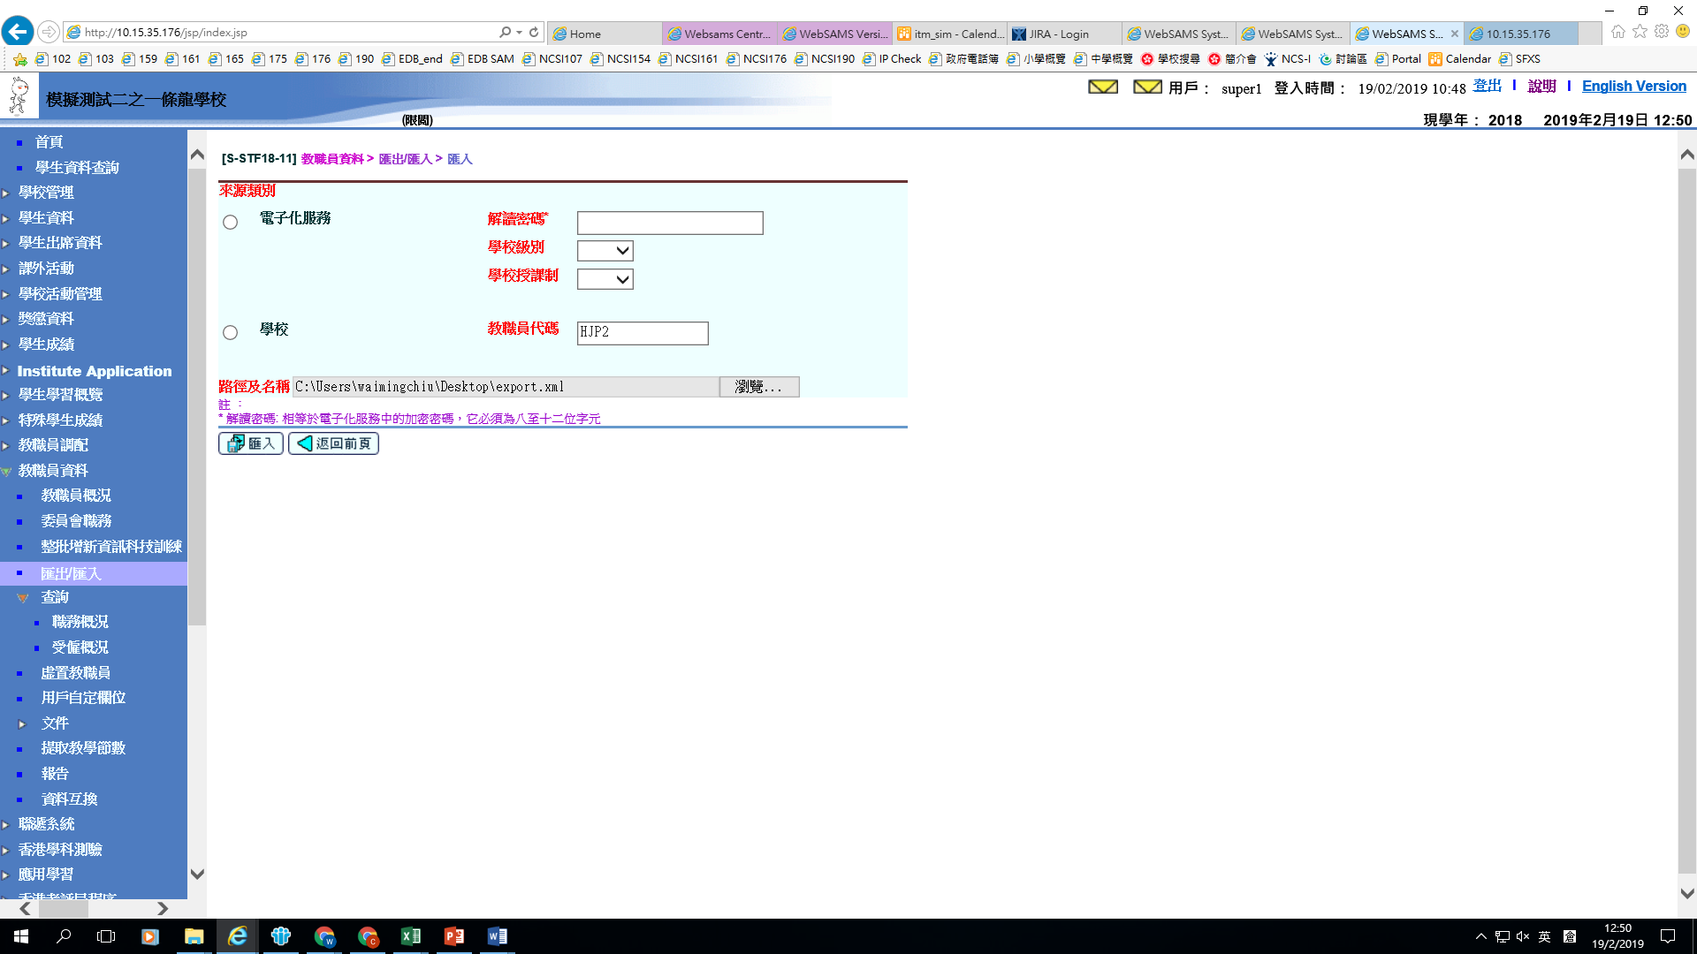
匯入教職員資料 – 由隨後僱用學校匯入
1. 教職員資料 > 匯出/匯入，按[匯入]
2. 選[學校]、輸入教職員代碼、路徑及名稱，按[匯入]

Slide 20
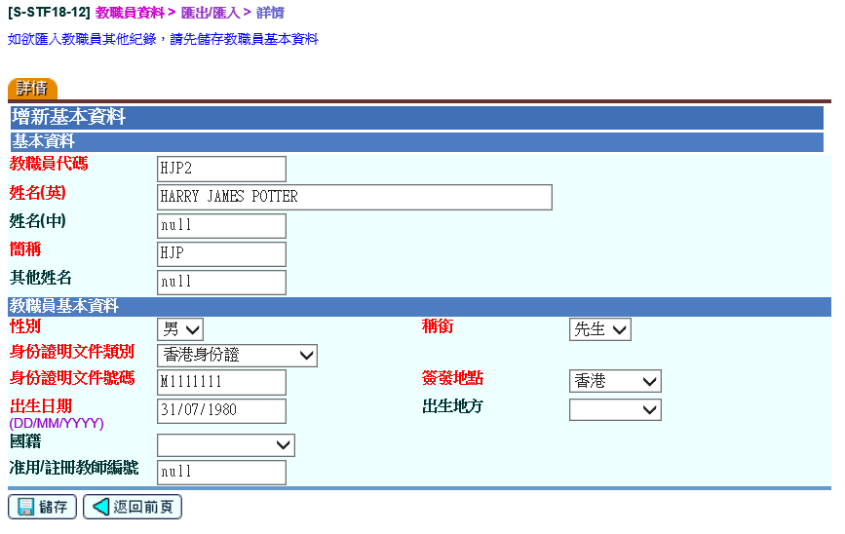
匯入教職員資料 – 由隨後僱用學校匯入
3. 如欲匯入教職員其他紀錄，
請先儲存教職員基本資料

Slide 21
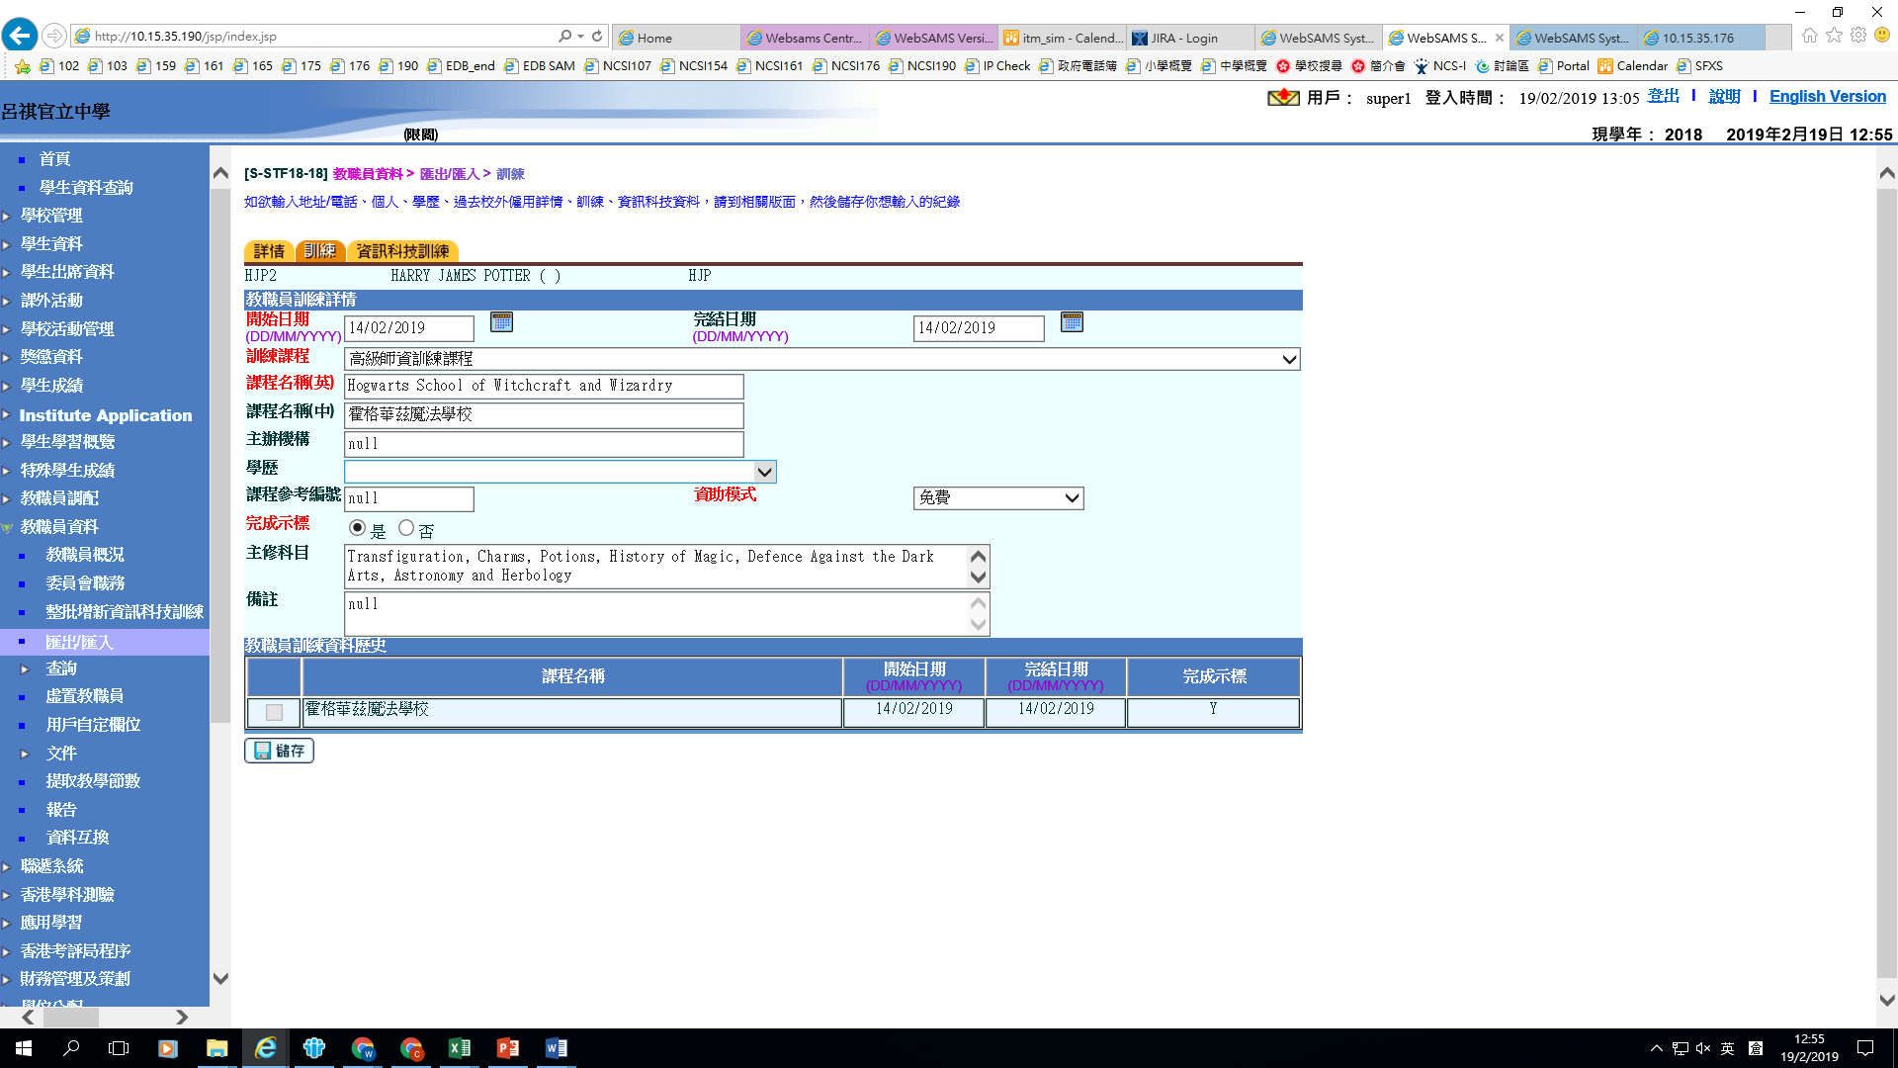
匯入教職員資料 – 由隨後僱用學校匯入
4. 可瀏覽[詳情]、[訓練]、[資訊科技訓練]細項
5. 確認有關資料後，請在每個細項也按[儲存]

Slide 22
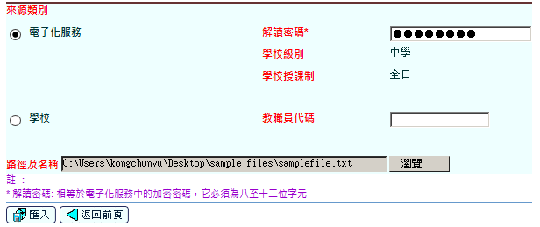
匯入教職員資料 – 由e-services下載匯入
1. 教職員資料 > 匯出/匯入，按[匯入]
2. 選[電子化服務]、e-services的解讀密碼、路徑及名稱，按[匯入]

Slide 23
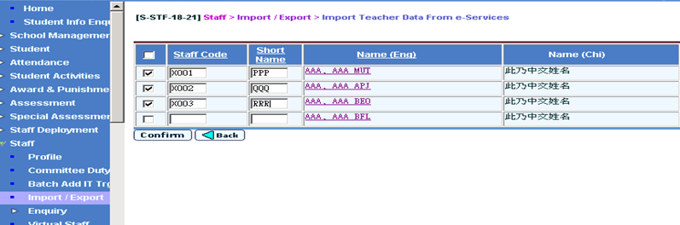
匯入教職員資料 – 由e-services下載匯入
3. 檢查所匯入的教職員資料
4. 為新教職員輸入其教職員代碼及簡稱
5. 按當中的超連給瀏覽詳情，如有否錯誤

Slide 24
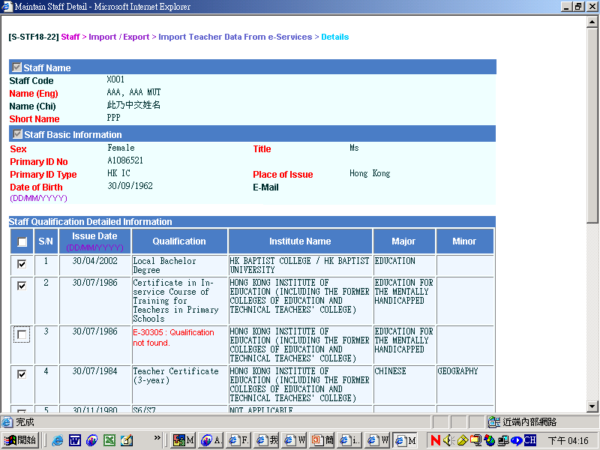
匯入教職員資料 – 由e-services下載匯入
6. 部份教職員資料的代碼不能匯入至WebSAMS，
若有，請取消勾選，再按[進行]

Slide 25
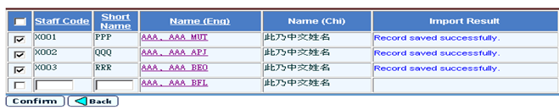
匯入教職員資料 – 由e-services下載匯入
7. 所有教職員資料成功匯入後，按[確定]

Slide 26
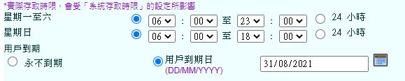
再受聘教職員紀錄
再受聘後，該教職員仍未能登入系統
解決方法:
1. 系統保安 > 存取控制 > 用戶 > 搜尋該教職員用戶
2. 將按[用戶到期日] 改為[永不到期]，按[儲存]

Slide 27
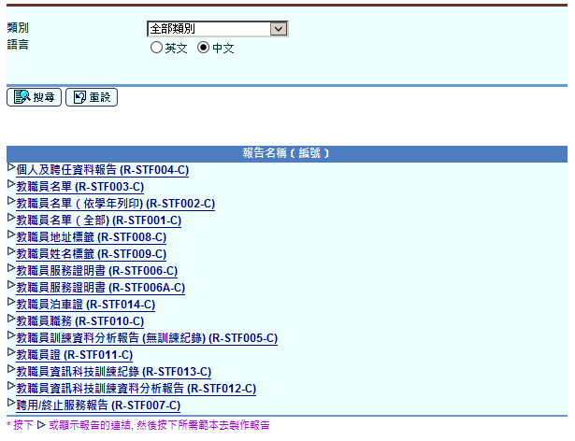
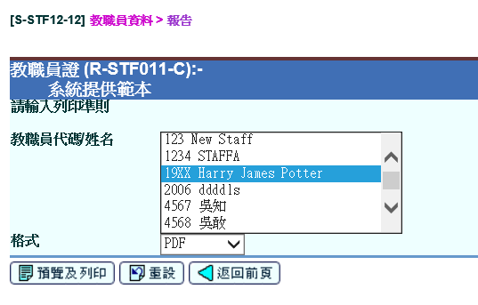
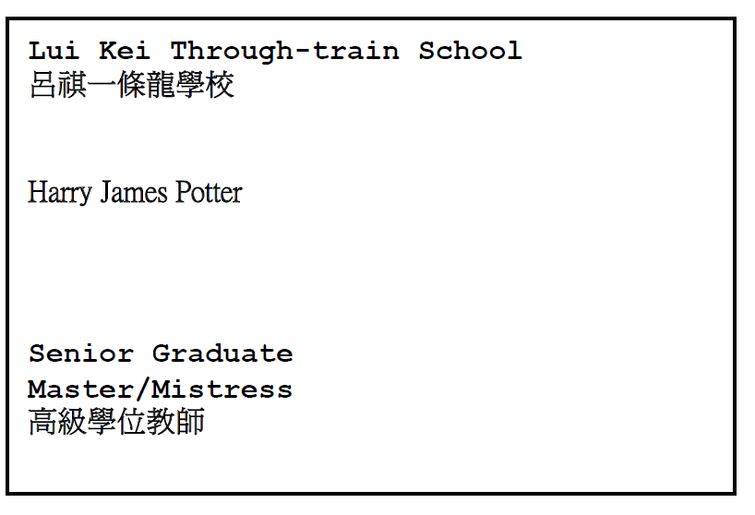
產生報告
1. 教職員資料 > 報告

Slide 28
有用資料
系統及資訊管理組 (SIM) 學校聯絡主任名單
  下載網址： http://cdr.websams.edb.gov.hk/
網上校管系統技術支援熱線 (WebSAMS Support)
  電話： 3125 8510
  傳真： 3125 8999
聯遞系統支援熱線 (CDS Hotline)
  電話： 3464 0550
  傳真： 3454 0568
「獨立版時間表編排工具」支援熱線 (STT Hotline)
  電話: 3464 0579

Slide 29
常見問題
1. 本校有某教職員擁有多項不同時段在本校的聘用紀錄，唯現時系統只存有最近的受聘期紀錄，請問可否為這位同事補做過往在本校的受聘紀錄？
2. 已離職的教職員再獲聘用，校方是否需要為此教職員在系統內編配新的教職員代碼？
3. 本校欲紀錄某些教職員資料，但系統沒有相關的欄位，請問怎麼辦？
4. 教職員的代碼可以更改嗎？

Slide 30
常見問題
1. 本校有某教職員擁有多項不同時段在本校的聘用紀錄，唯現時系統只存有最近的受聘期紀錄，請問可否為這位同事補做過往在本校的受聘紀錄？
可以的。用戶可到顯示教職員受聘紀錄的版面，按「增新過往受聘紀錄」鍵，輸入資料，然後按「儲存」鍵，相關的紀錄會顯示在受聘歷史清單。用戶可按「開始日期」的超連結，去更新／瀏覽更詳細的受聘資料。 如某教職員在 貴校擁有多項過往的受聘紀錄，只需重覆以上步驟逐一增新紀錄便可。

Slide 31
常見問題
2. 已離職的教職員再獲聘用，校方是否需要為此教職員在系統內編配新的教職員代碼？
已離職的教職員再獲聘用，校方需要沿用舊的教職員代碼。方法如下：
1. 在 教職員資料 ＞ 教職員概況 版面搜尋有關教職員
2. 按教職員代碼超連結進入 教職員資料 ＞ 教職員概況 ＞ 詳請 版面
3. 按頁頂 「受聘」鍵進入 教職員資料 ＞ 教職員概況 ＞ 受聘 版面，然後按「增新」鍵，輸入新的受聘資料，再按「儲存」鍵便可。
3. 本校欲紀錄某些教職員資料，但系統沒有相關的欄位，請問怎麼辦？
4. 教職員的代碼可以更改嗎？

Slide 32
常見問題
3. 本校欲紀錄某些教職員資料，但系統沒有相關的欄位，請問怎麼辦？
用戶可考慮在教職員模組自行設定欄位。方法如下：
到用戶自訂欄位功能，輸入自定欄位的中文及英文名稱
據相關欄位在顯示方格選取「顯示」，然後儲存 (按：欄位一經儲存，只可以在顯示方格選取「顯示」或「不顯示」，或者修改欄位名稱，但是用戶不可以任意刪除已設定的欄位。)
再到 教職員資料 教職員概況 ＞ 詳情 ，按頁頂的「其他」鍵
輸入資料，然後儲存

Slide 33
常見問題
4. 教職員的代碼可以更改嗎？
教職員的代碼，一經儲存，便無法更改，用戶只可刪除剛建立的紀錄，重新增新正確的紀錄。因此建議用戶在大量輸入相關教職員的資料前，仔細檢查輸入的代碼是否正確無誤。

Slide 34
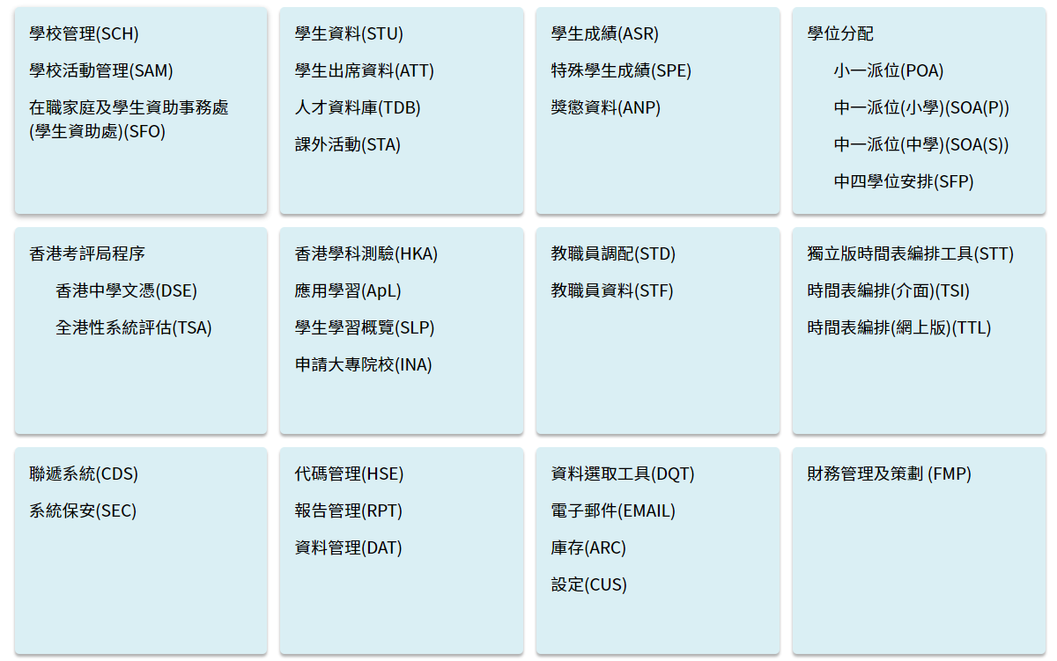
網上系統資料庫 - 模組參考資料
主頁>模組資料>教職員資料

Slide 35
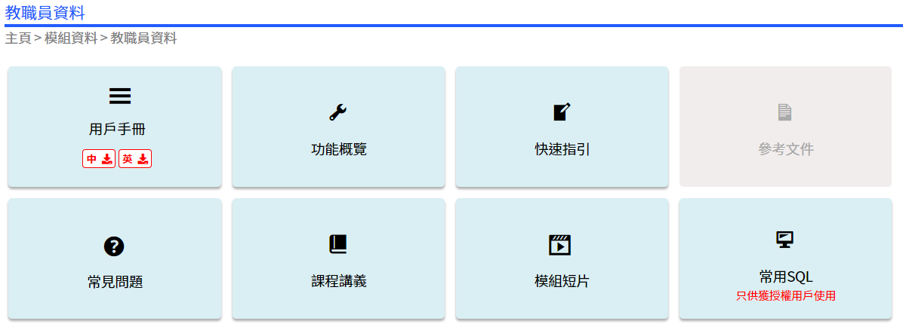
網上系統資料庫 - 模組參考資料

